Slide 1

Bewerbungs-hindernisse abbauen: niedrigschwellige Kontaktaufnahme
Erste Kontaktaufnahme in Muttersprache / Formular über WhatsApp
Wie heißen Sie?
Wo kommen Sie her?
Wie alt sind Sie?
Haben Sie eine Beschäftigungserlaubnis für/in Deutschland?
In welchen Bereichen wollen Sie arbeiten?
Notes:
Mediennutzung der Zielgruppe im Blick behalten – Zugang zu einem Laptop / Computer ist nicht selbstverständlich
(Diese Überlegung kann man natürlich noch einen Schritt weiter treiben: Gruppen zu Jobangeboten für ukrainische Geflüchtete auch über Telegram)

Slide 2

Exkurs:
Bewerben in Syrien – Einblicke in die Praxis
Vitamin B hat den größten Einfluss
Anschreiben nicht üblich.
Referenzschreiben und Empfehlungsschreiben spielen eine große Rolle und sind wichtiger als Zeugnisse.
Das Führungszeugnis spielt eine größere Rolle als in Deutschland und gehört i.d.R. zu den Bewerbungsunterlagen.
Stellenausschreibungen unterscheiden sich nicht wesentlich von denen in Deutschland.
Der Geburtsort spielt eine große Rolle (Familienbande, wo leben Regierung-Anhänger, wo -Gegner).
Die Anzeigen zu Arbeitsstellen bei Regierungsbehörden sind nur in den drei offiziellen Zeitungen zu finden.
Notes:
Wo findet man Stellenanzeigen? Wo genau hast du gesucht?
Die Arbeitsstellen findet man in Internet und Zeitungen. Mit Vitamin B konnte ich zu einem Job kommen(Vitamin B spielt eine herausragende Rolle).
Es gibt zwei unterschiedlichen Arbeitsstellen. Entweder bei den Regierungsbehörden oder bei den privaten Unternehmen.
Die Arbeitsstellen in den Regierungsbehörden sind nur in den drei offiziellen Zeitungen zu finden. Dort findet man die Voraussetzungen, die Zahlen der verfügbaren Stellen und die Bewerbungsfristen abgekürzt in ein paar Zeilen.
Nach der Bewerbung schreibt alle Stellenbewerber einen Test und die beste kriegen theoretisch den Job. Aber am meisten kriegt die durch Bekannte unterstützte Person die Stelle.
Bei Privatunternehmen findet man die Anzeige überall (Zeitungen, Internet..) und wird nur ein Vorstellungsgespräch gefordert.
Wie sehen die Stellenausschreibungen von Betrieben aus? Was ist anders im Vergleich zu Stellenausschreibungen in Deutschland?
Vorgeschriebene Anforderungen an eine Stellenausschreibung gibt es nicht. Deswegen gibt es kaum einen Unterschied.
Wie sieht ein typisches Bewerbungsschreiben aus? Was ist enthalten? (auch Anschreiben, Lebenslauf und Zeugnisse?)
Das Anschreiben wird kurz gehalten beschränkt sich auf eine Seite. Das Anschreiben muss immer an eine Konkrete Person per E-Mail oder Persönlich abgegeben werden.
Der Lebenslauf umfasst wie in Deutschland maximal 2 Seiten. Entweder auf Arabisch oder Englisch je nach Firma.
Wie wichtig sind Zeugnisse?
Referenzschreiben und Empfehlungsschreiben sind noch wichtiger als Zeugnisse und spielen eine große Rolle.
Es ist sehr wichtig vor Absenden der Bewerbung Kontakt zu Unternehmen und eine Persönliche Beziehung herzustellen.
Generell besteht Die Bewerbungsunterlagen aus Anschreiben, Motivationsschreiben, das Führungszeugnis und Lebenslauf.
Bei Zeugnissen reicht es hingegen, diese erst zum Vorstellungsgespräch mitzubringen.
Ein normales Passfoto reicht in der Regel aus.
Was ist aus deiner Sicht der größten Unterschiede zwischen Jobsuche und Bewerbungsgesprächen in Deutschland und deinem Herkunftsland?
Vitamin B hat den größten Einfluss.
das Führungszeugnis in Syrien spielt größere Rolle denn wer zum Armee gehen muss, kriegt keinen Bescheid. Da Alle männlichen Syrer im Alter ab 18 Jahren einen 24-monatigen Wehrdienst leisten müssen.
Geburtsort spielt auch große Rolle (Wo die Regierung-Anhänger oder die Gegner).

Slide 3
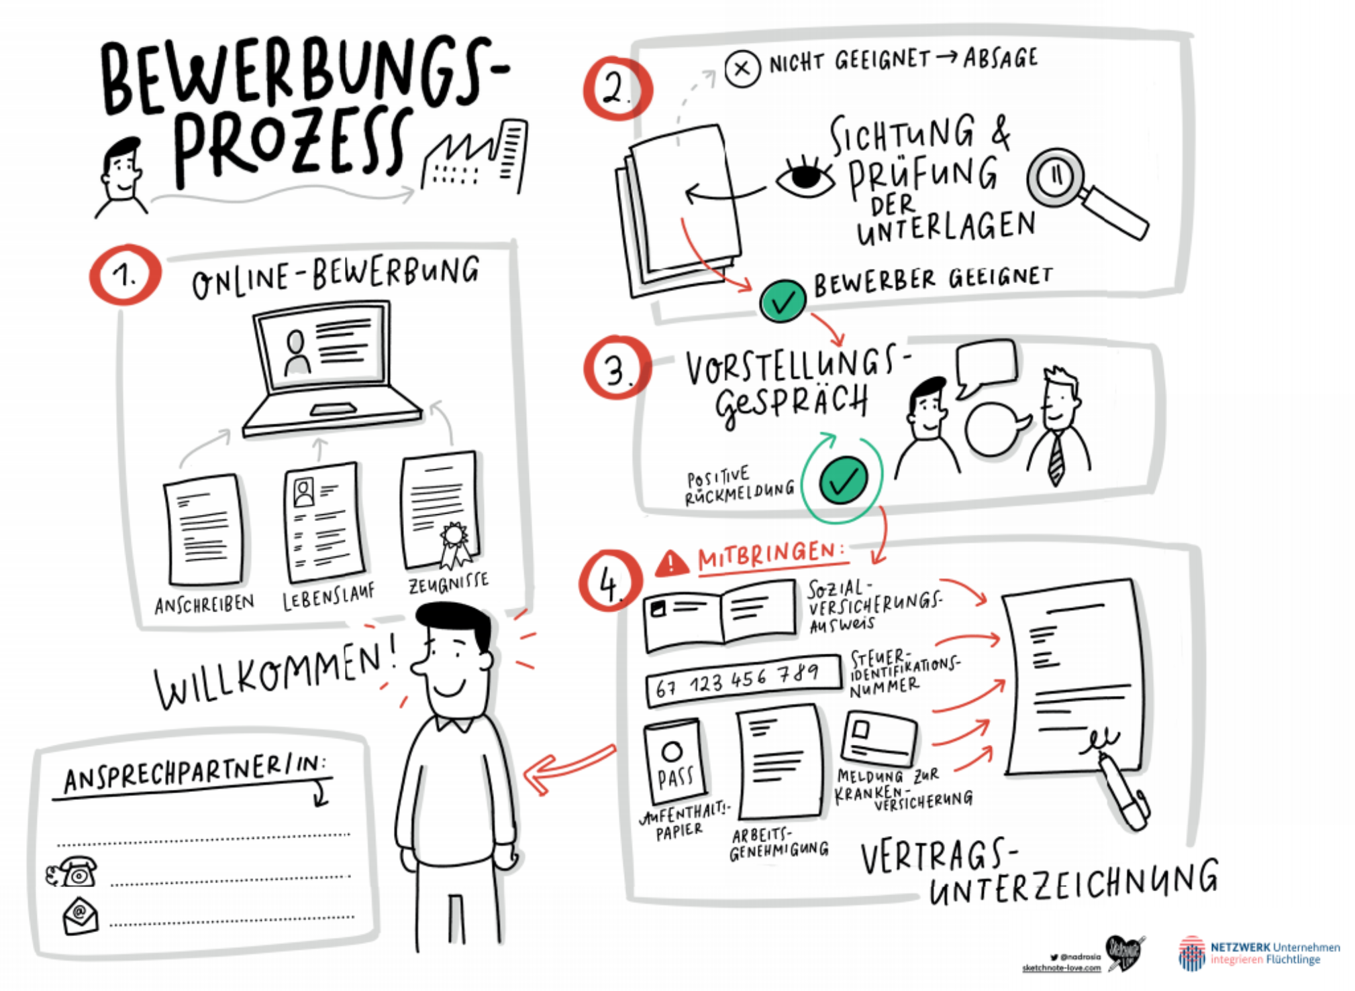

Visualisierung
www.nuif.de/medien/sprachflyer/
Die Visualisierung befindet sich am Ende der Seite, also ganz nach unten scrollen.

Slide 4

Worauf achten Sie beim Vorstellungsgespräch/ Kennenlernen mit Kandidat*innen besonders?
Was ist Ihnen wichtig?
Notes:
TEAMS QUIZ Frage 4

Slide 5
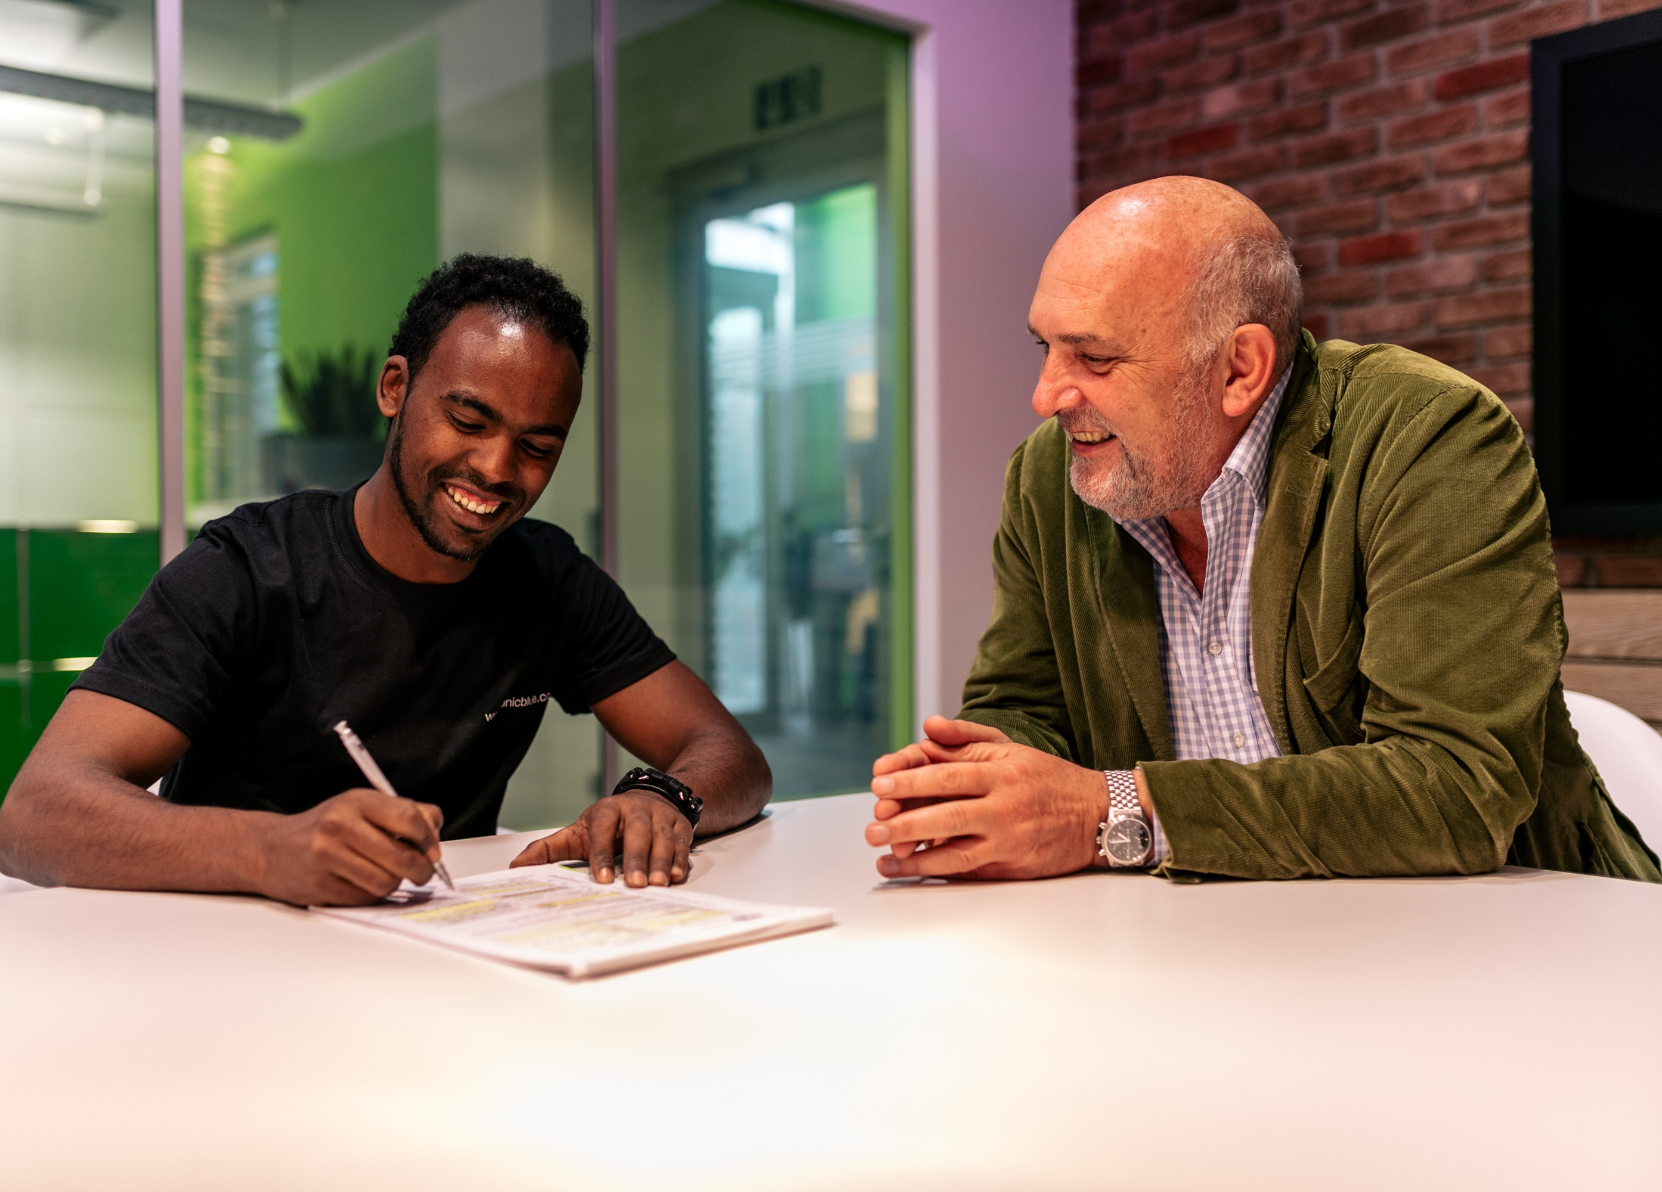

Bewerbungsgespräche führen:
Soft Skills im Mittelpunkt
Folie
5
Notes:
Design und komm agentur
Wenn Sie anderen Unternehmen einen Tipp zum Thema „Einstellung von Geflüchteten“ geben müssten, welcher wäre dies?
Legen Sie den Fokus in Ihrem Auswahlprozess vor allem auf die Soft Skills der Bewerber. Diese können Sie in einem Auswahlgespräch viel unkomplizierter abfragen als Fragestellungen zu Zeugnissen und formalen Qualifikationen. Einer unserer Tischler-Azubis antwortete im Auswahlgespräch auf die Frage, wovon er träume, zum Beispiel: „mit den Händen zu arbeiten“. Da war mir klar, dass er der Richtige für die Stelle ist.
Bewerbungsgespräche mit Geflüchteten führen
Beim Führen von Bewerbungsgesprächen mit Geflüchteten sind einige Dinge zu beachten:
Klären Sie den Aufenthaltstitel bzw. den aktuellen Status des Asylantrags.
Stellen Sie den zu vergebenden Job und die damit verbundenen Anforderungen und Aufgaben so präzise wie möglich dar.
Legen Sie den Fokus auf die Soft Skills der Bewerberinnen und Bewerber.
Definieren Sie vorher, in welchem Umfang die Kenntnisse der deutschen Sprache vorhanden sein müssen, und bieten Sie vielleicht die Möglichkeit, das Gespräch auf Englisch zu führen.
Ermöglichen Sie den Bewerberinnen und Bewerbern, ihre Fähigkeiten praktisch zu zeigen.
Zeigen Sie Unterstützungsangebote auf, z. B. bei der Wohnungssuche oder mit einem Mentor im Unternehmen.

Slide 6
Kulturelle Besonderheiten im Bewerbungsgespräch – gibt es die?
Was ist Ihre Erfahrung?
Umgang mit Hierarchien
Verhältnis Mann - Frau
Höflichkeitsregeln

Slide 7


Die Kandidat*innen vorbereiten
Checkliste für das digitale Kennenlerngespräch
Mehr Infos zum Vorbereitungsleitfaden der DB Personalgewinnung

Slide 8
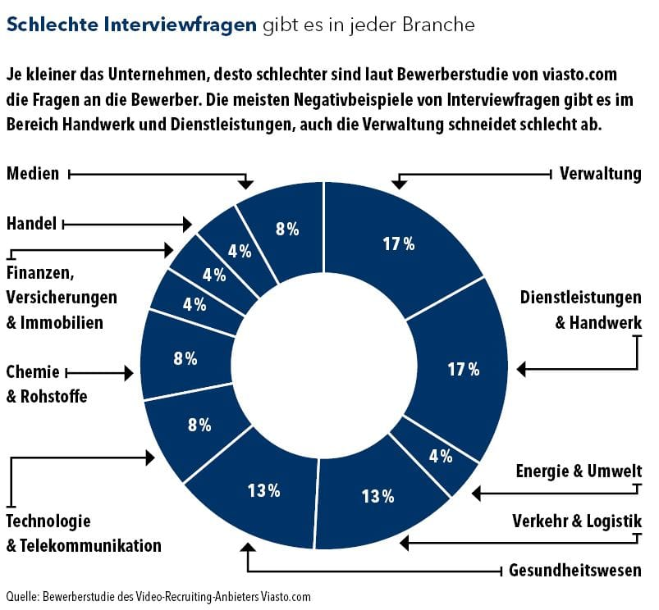
Die Kandidat*innen vorbereiten
Checkliste für das digitale Kennenlerngespräch

Slide 9
Fragenpool für Sichtbarkeit von informellen Bildungswegen sowie interkulturellen Kompetenzen und Fähigkeiten
Haben Sie schon mit Menschen aus anderen Ländern zusammengearbeitet?
Was haben Sie daran geschätzt? Was fanden Sie eher
schwierig?
Welche Sprachen sprechen Sie? Wie lange haben Sie diese Sprachen gelernt?
Wie würden Sie sich einstufen in Bezug auf Verstehen, Lesen und Schreiben in
diesen Sprachen? Was finden Sie leicht und was finden Sie schwer, wenn Sie
eine neue Sprache erlernen?
Wo haben Sie gearbeitet, was waren Ihre Aufgaben?
Mochten Sie diese?
Warum haben Sie damit aufgehört?
Können Sie mir über ihre Arbeits- oder Schulerfahrungen in ihrem Heimatland
oder in anderen Ländern erzählen? Was war von großer Bedeutung für Sie?
Haben Sie jemals Probleme in der interkulturellen Kommunikation erlebt?
Mögen Sie den Kontakt mit Menschen aus anderen Kulturen?
Können Sie mir erzählen welche Art von Schulen sie
besucht haben? Welche Resultate haben Sie erzielt? (Haben Sie die Schule beendet? Wenn nicht, warum?)

Slide 10
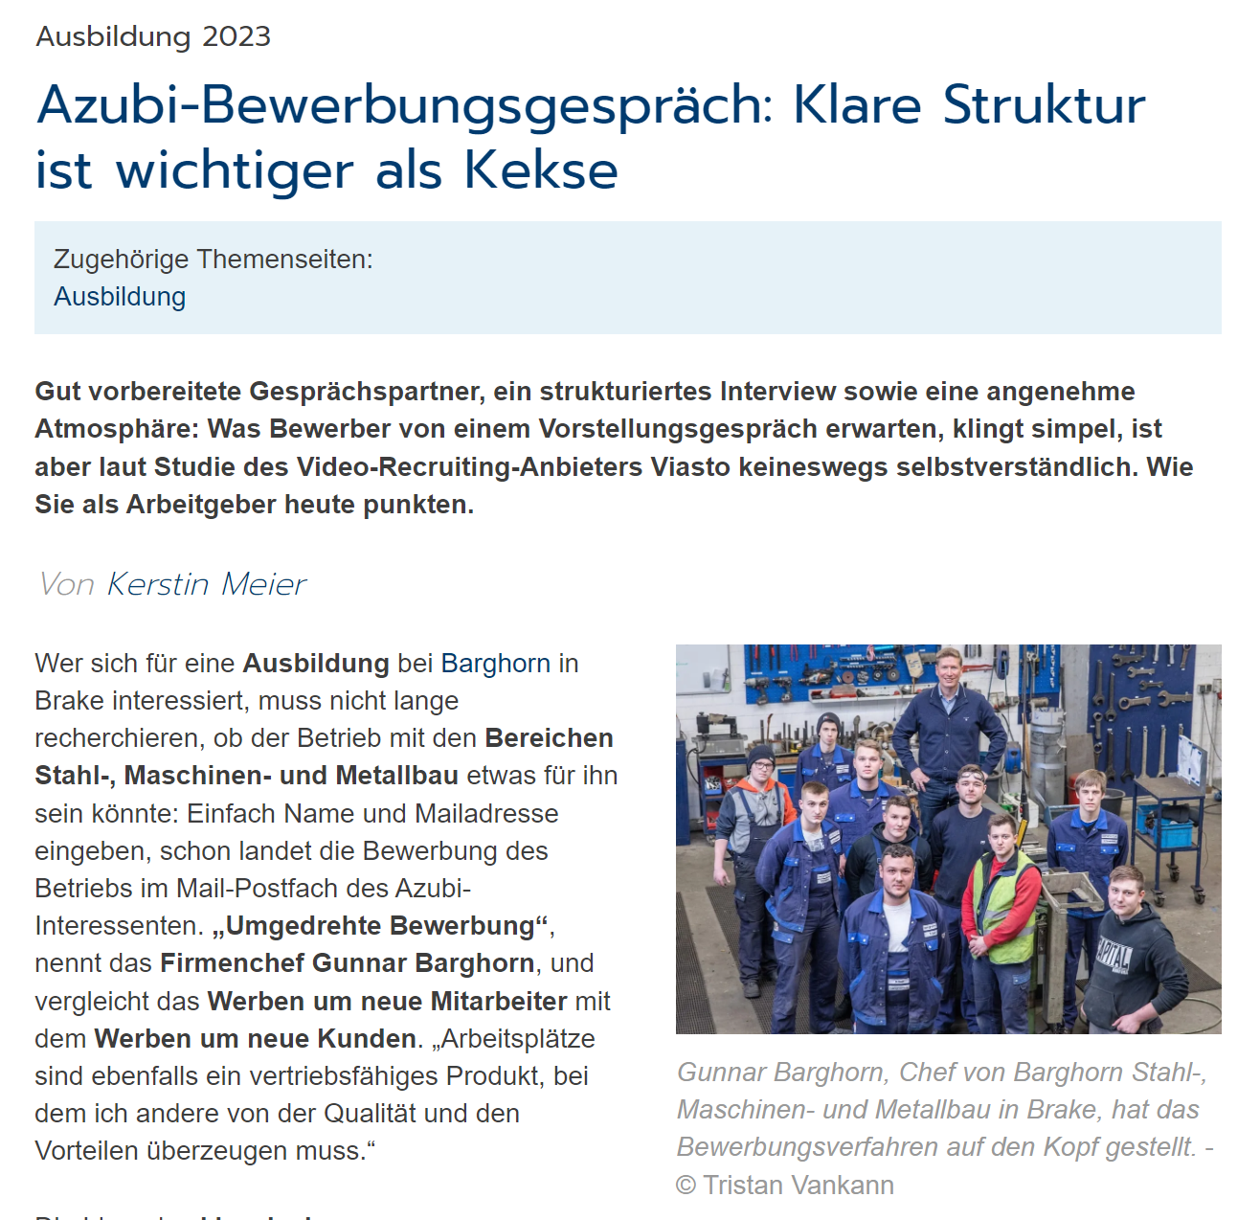
www.handwerk-magazin.de/klare-struktur-ist-wichtiger-als-kekse-183721/ www.kofa.de/mitarbeiter-finden/rekrutierung/bewerbungsgespraeche-fuehren/

Slide 11
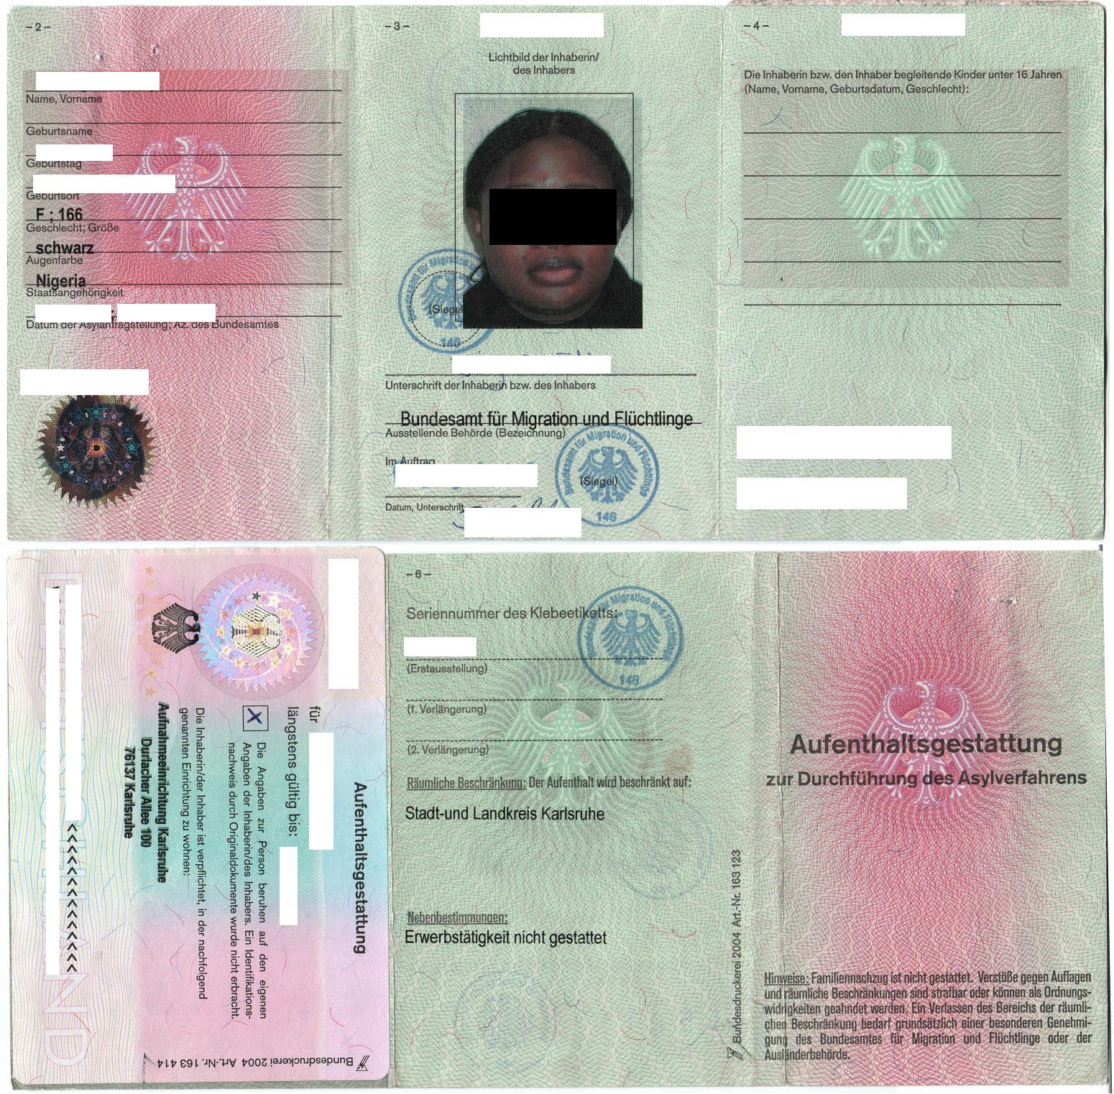
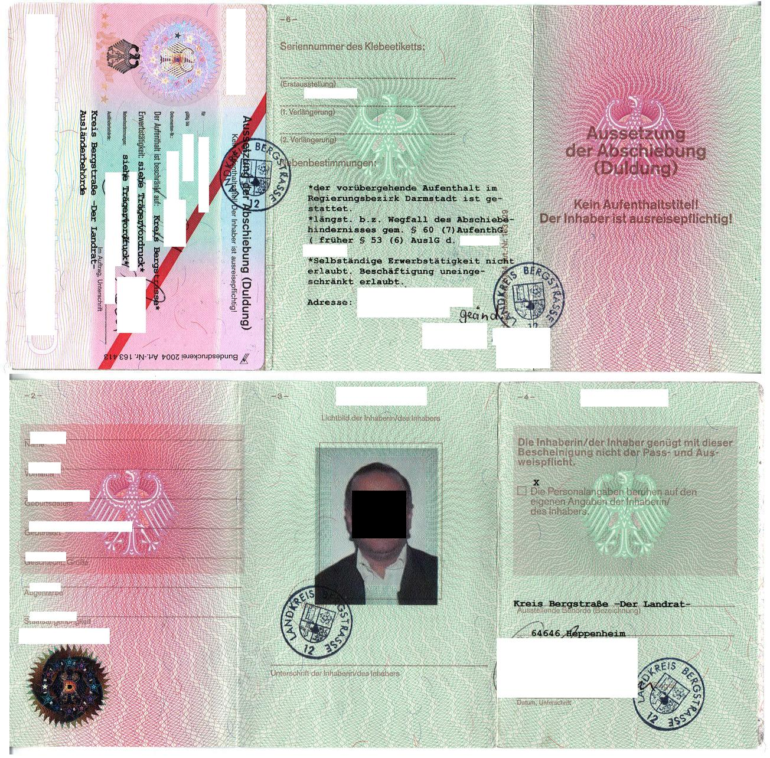
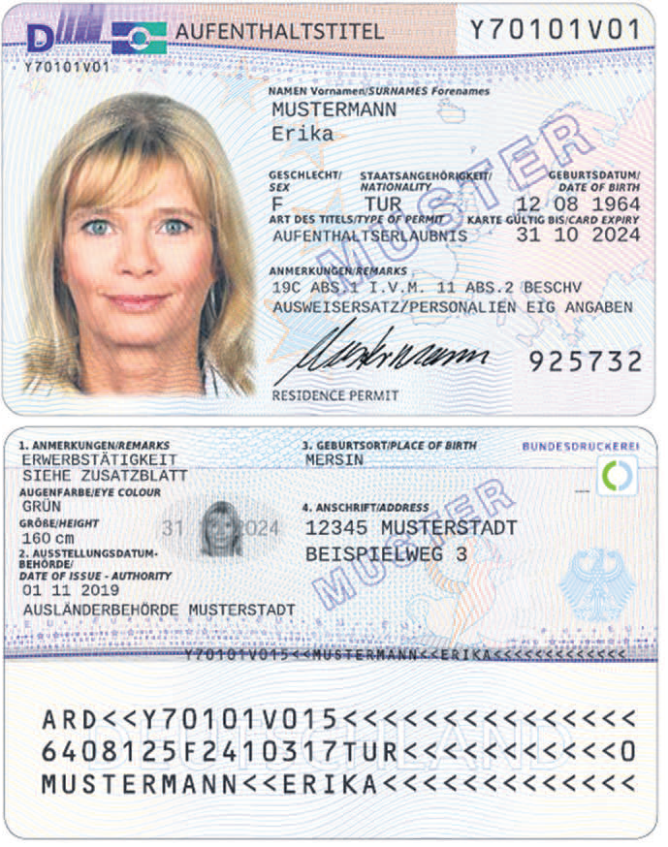

Rechtliches klären:
Die Beschäftigungserlaubnis
Aufenthaltsgestattung
Duldung
Aufenthaltserlaubnis
Kurzübersicht Aufenthaltspapiere:
Wo steht, ob jemand arbeiten darf?

Slide 12
Haben Sie Fragen?
Welche Erfahrungen haben Sie beim Recruiting von Geflüchteten gemacht?

Slide 13



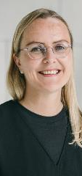
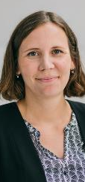
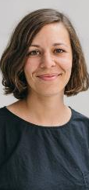
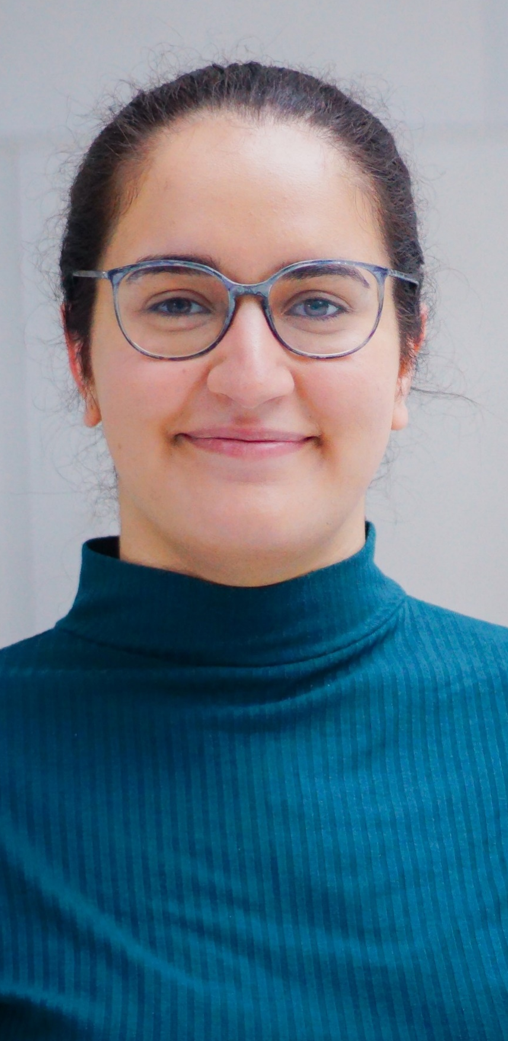
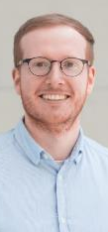

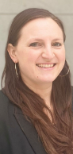
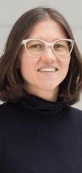

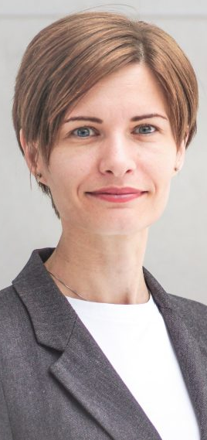

FRAGEN?
Das NETZWERK Unternehmen integrieren Flüchtlinge
ist zu erreichen:
am Telefon unter
030/20308-6550
per Mail unter
info@unternehmen-
integrieren-fluechtlinge.de
Online unter
www.nuif.de
13

Slide 14
Werden Sie Mitglied im NETZWERK!
3960
+ Sie?
UNTERNEHMEN IM NETZWERK
kostenfrei und unkompliziert
online unter www.nuif.de/registrieren

